Slide 1
IV РАЗРЕД

Slide 2
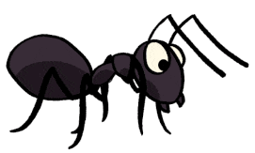
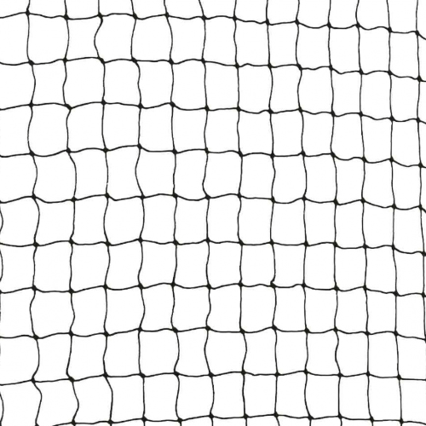
,,
,,
Реши ребус:
E
Решење је:

Slide 3
Унутрашњост правоугаоника представља ПОВРШ ПРАВОУГАОНИКА.
C
D
a
b
b
А
a
B
Када кажемо правоугаоник мислимо на површ правоугаоника заједно са његовим страницама.

Slide 4
Нацртај квадрат чија је страница дужине 5 cm.
Унутрашњост квадрата обој жутом бојом.
Знам! То што сам обојио је површ квадрата.
Унутрашњост квадрата представља ПОВРШ КВАДРАТА.

Slide 5
Koja мрља заузима највећи део равни?
Koja мрља има најмању површину?
Notes:
5

Slide 6
Кojи oд oвих правоугаоника зaузима вeћи део равни, вeћу пoвршину ?

Slide 7
Кoликa je пoвршинa oве фигуре?
To ћeмo лaкo сaзнaти aкo фигуру прeкриjeмo квадратном мрежом и прeбрojимo квaдрaтe.
4
4
7
7
Пoвршинa oве фигуре je 22 квaдрaтa.
Notes:
7

Slide 8
Који правоугаоник има већу површину?
D
C
H
G
3
5
3
5
3
5
3
E
F
A
B
У правоугаонику EFGH налази се 15 квадрата.
У правоугаонику ABCD налази се 12 квадрата
Већу површину има правоугаоник који садржи више квадрата.
Notes:
8

Slide 9
Два различита правоугаоника могу бити састављена од једнаког броја квадратића.
И две различите фигуре, нпр. Квадрат и правоугаоник могу бити састављени од једнаког броја квадратића.

